Slide 1
?
?
?
?
?
?
?
?
?
?
https://github.com/paolovasquezg/Bucket_Insertion_Sorting
ALGORITMOS
Paolo Vásquez
Gabriel Espinoza
?
?
?
?
?
?
?
?
?
?
Kevin Huaman
ORDENAMIENTO
?
?
?
?
?
?
?
?
?
?

Slide 2
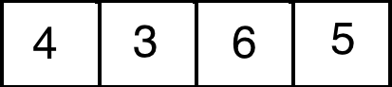
INSERTION SORT

Slide 3
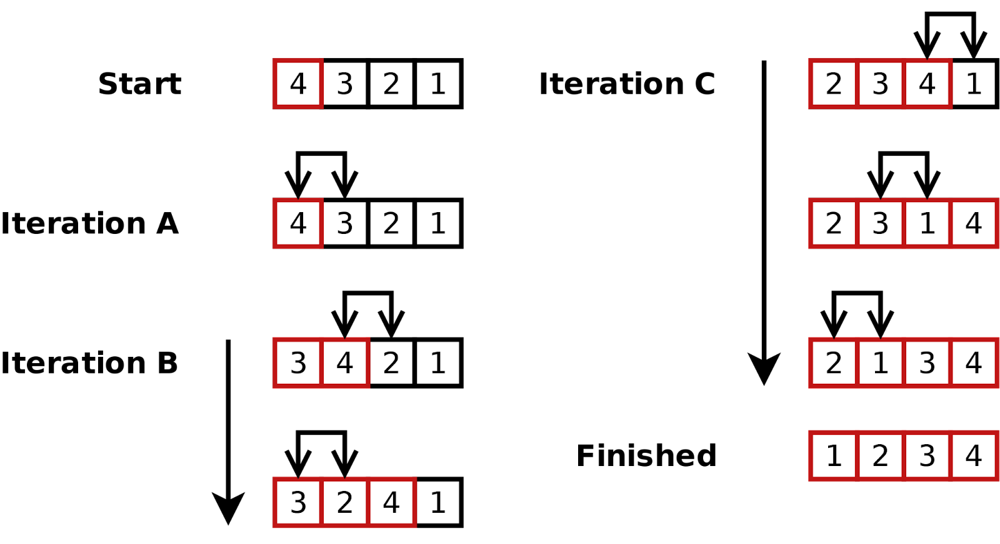

Algoritmo que ordena el array un elemento a la vez
BC: O(n)
AV: O(n^2)
WC: O(n^2)
SC: O(1)
Muchos menos eficiente en colecciones largas que otros algoritmos

Slide 4

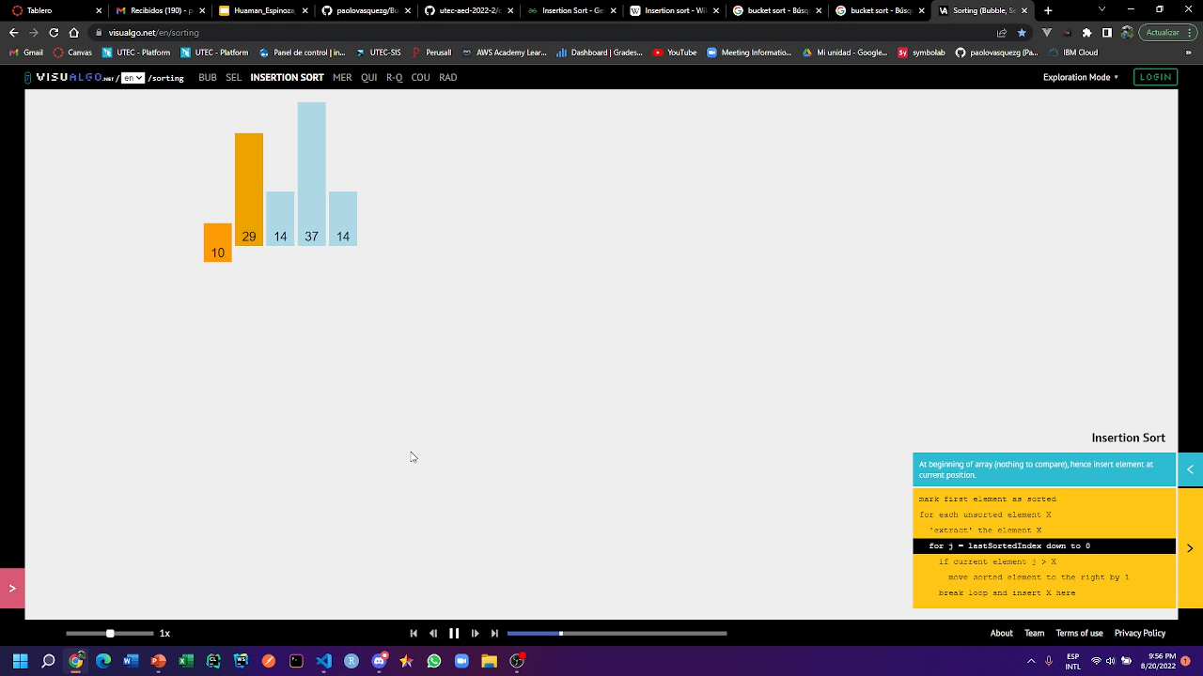
Caso práctico
https://visualgo.net/en/sorting

Slide 5

BUCKET SORT

Slide 6
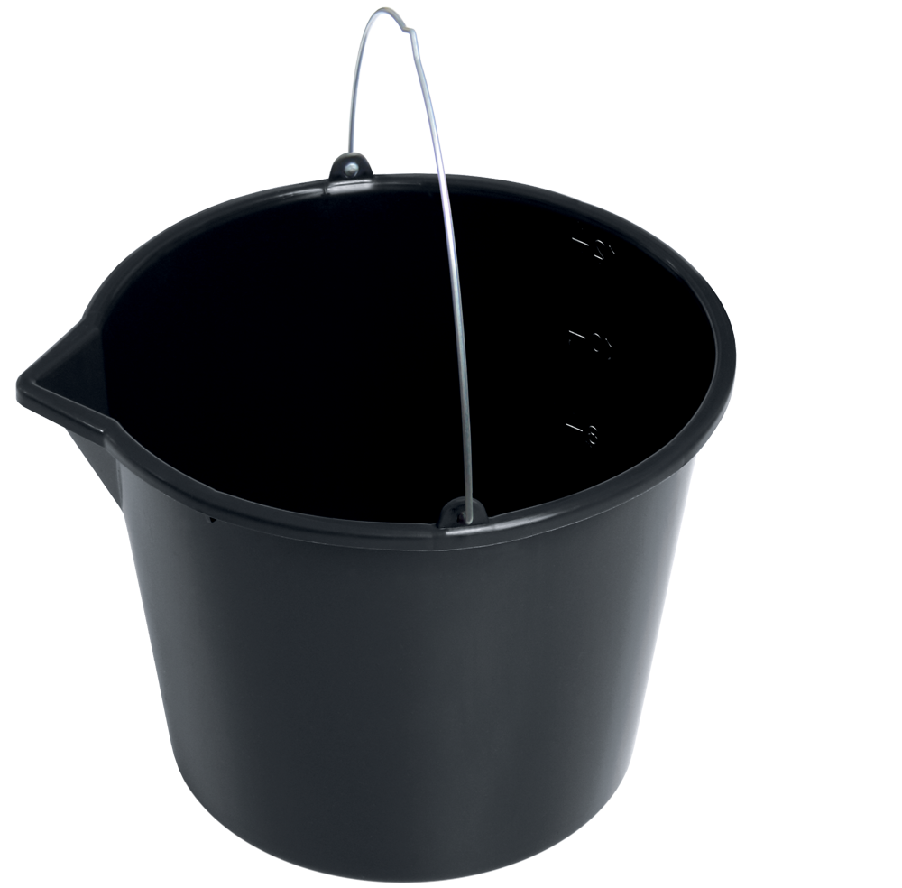
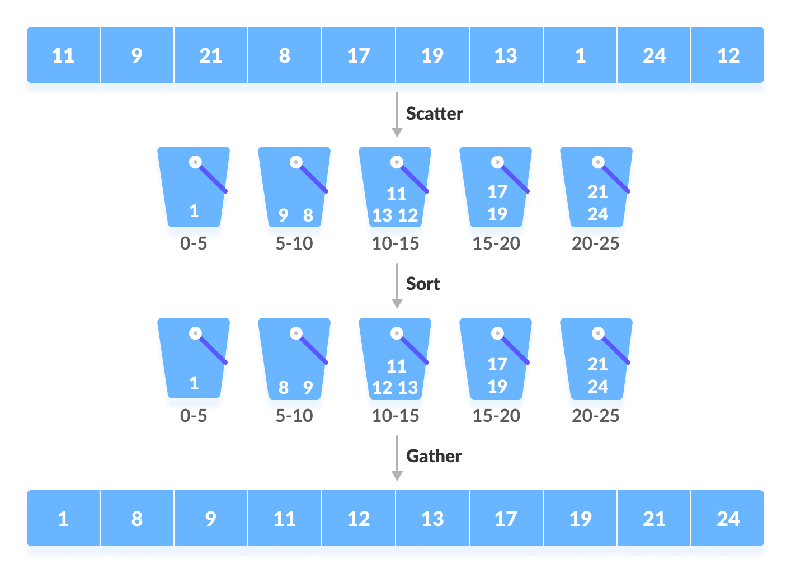
Algoritmo que ordena distribuyendo los elementos en buckets
Crear un vector vacío de buckets
size(cntr) * cntr[i]
max(cntr) + 1
Scatter: Recorrer el array original y poner los elementos en buckets
Sort: Ordenar cada bucket no vacío
Insertion Sort
Merge Sort
BC: O(n)
AV: O(n)
WC: O(n^2)
Gather: Recorrer los buckets en orden y poner los elementos en el array original
SC: O(1)

Slide 7
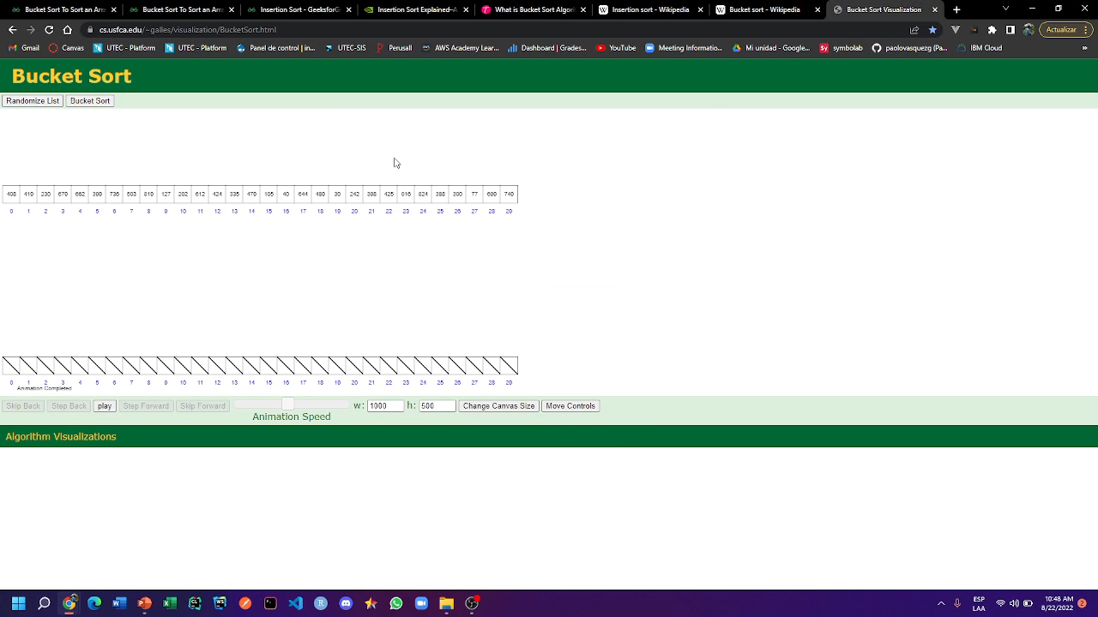
Caso práctico
https://www.cs.usfca.edu/~galles/visualization/BucketSort.html

Slide 8

PROPIEDADES

Slide 9
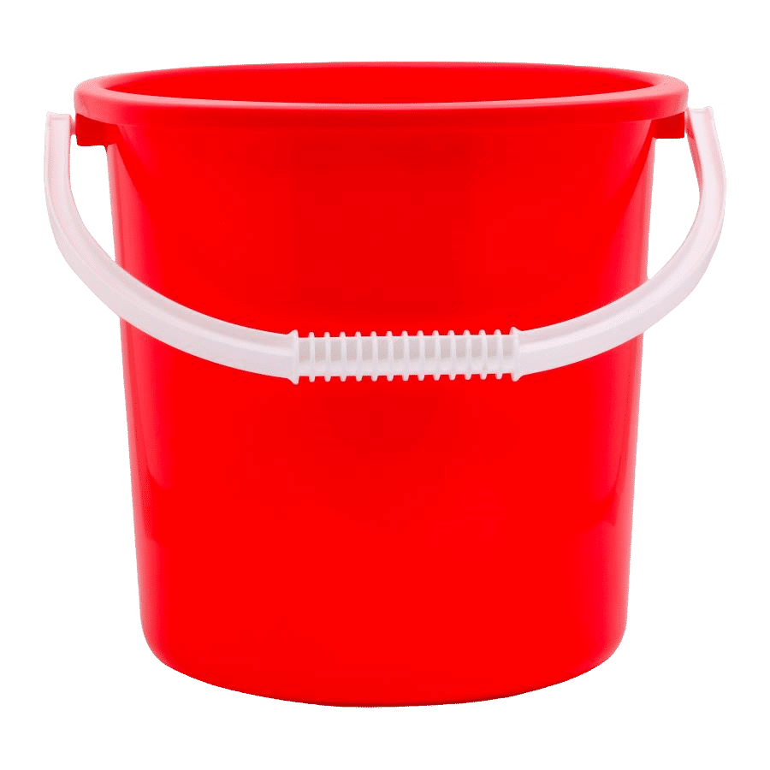

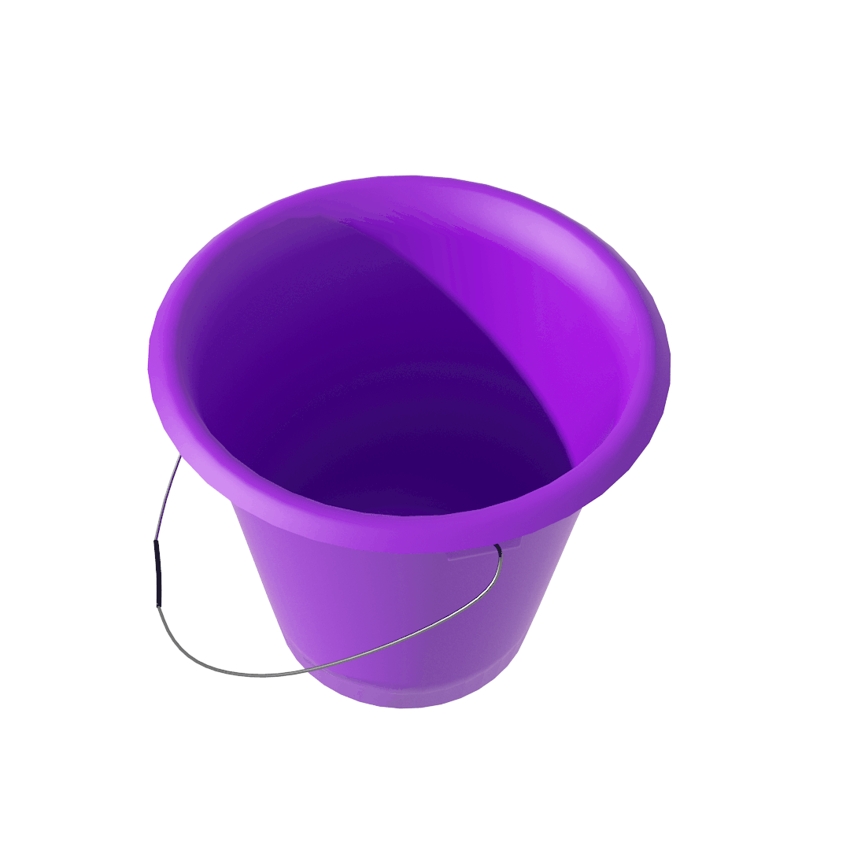
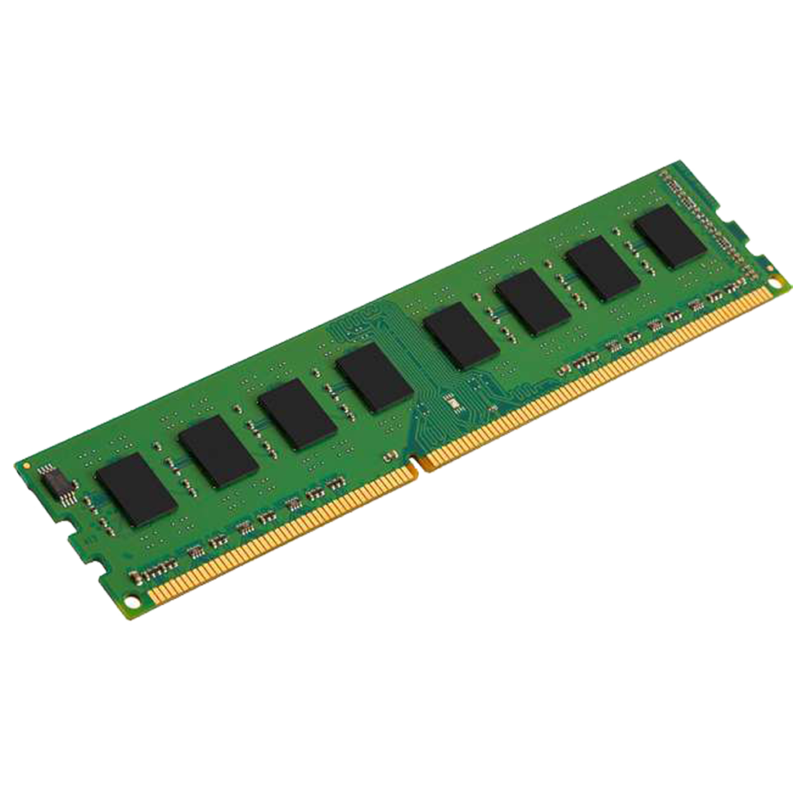
Bucket Sort
Insertion Sort
La complejidad depende del número de buckets
Eficiente para data sets pequeños
3
Mucho más eficiente que otros algoritmos cuadráticos simples
4
Es excepcionalmente rápido y eficiente por la manera que usa los índices
Adaptativo: Funciona mejor para contenedores ordenados parcialmente
Requiere 0(k) memoria adicional, con k buckets utilizados. n = k
Estable: No hace swap de elementos con keys iguales
Asume que el input viene de una distribución uniforme
Solo requiere O(1) espacio de memoria adicional
No aplicable para strings
Ordena lista mientras la recibe

Slide 10

CÓDIGO
Insertion sort. (s.f). GeeksforGeeks. https://www.geeksforgeeks.org/insertion-sort/
Bucket sort. (s.f). GeeksforGeeks. https://www.geeksforgeeks.org/bucket-sort-2/

Slide 11

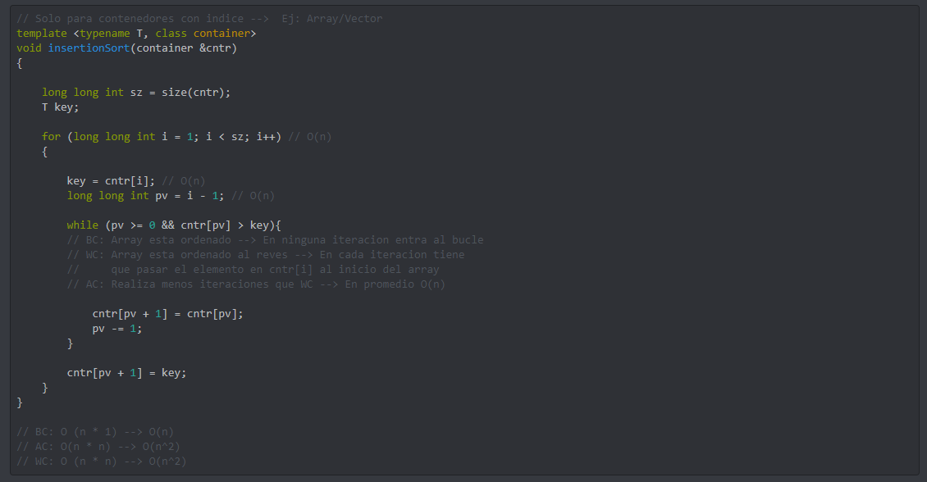


Insertion Sort
4
3
pv = 0
key = 3
pv >= 0 && cntr[0] > key
Cntr[0 + 1] = cntr[0]
pv = pv - 1
4
4
pv = -1
key = 3
pv >= 0 && cntr[0] > key
Cntr[-1 + 1] = key
3
4
https://github.com/paolovasquezg/Bucket_Insertion_Sorting
bucket_insertion.cpp

Slide 12


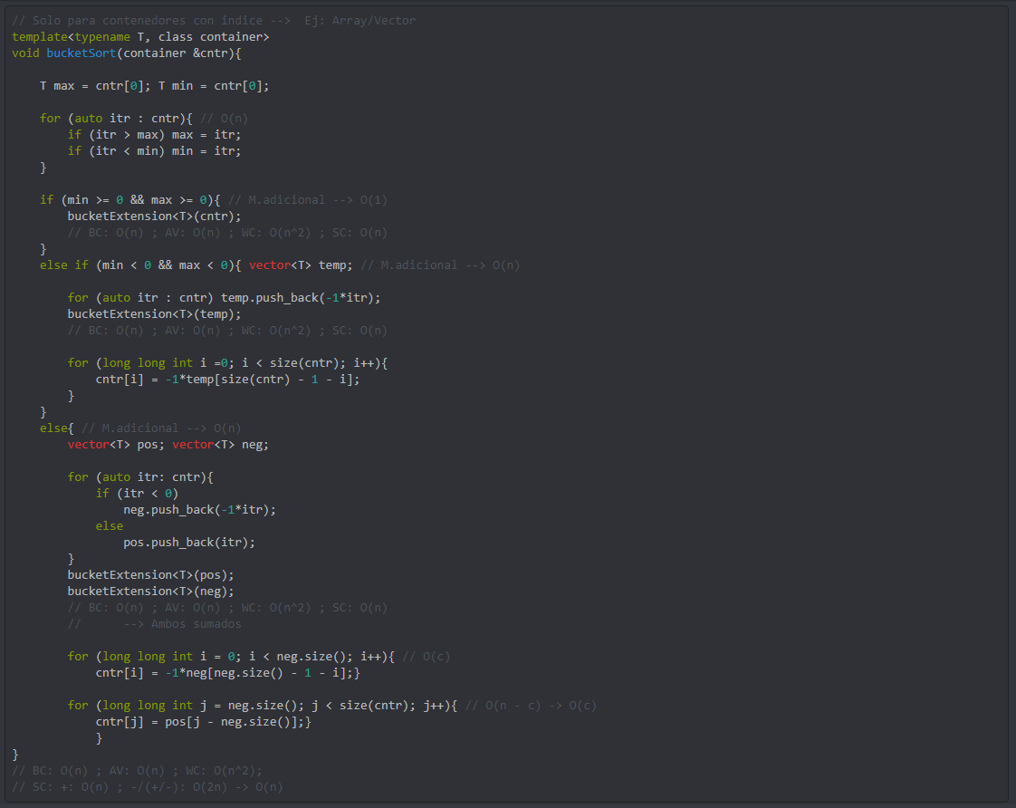
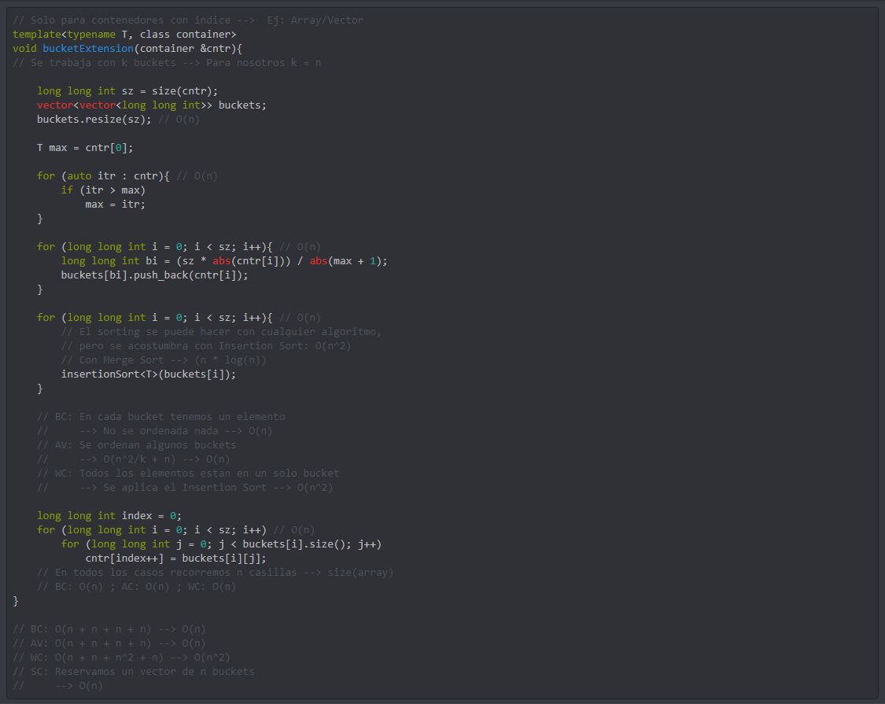
Bucket Sort
Bucket Extension
+
-
Scatter
Sort
+/-
Gather
https://github.com/paolovasquezg/Bucket_Insertion_Sorting
bucket_insertion.cpp

Slide 13
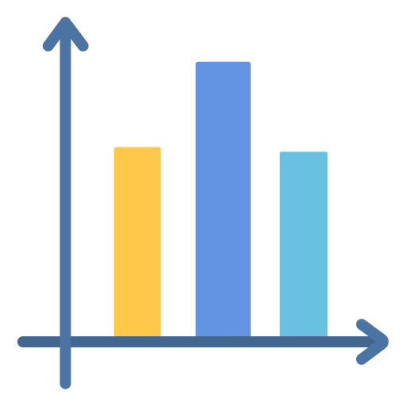
GRÁFICAS

Slide 14
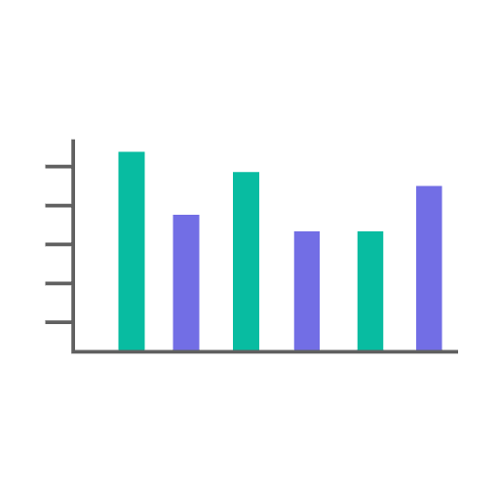


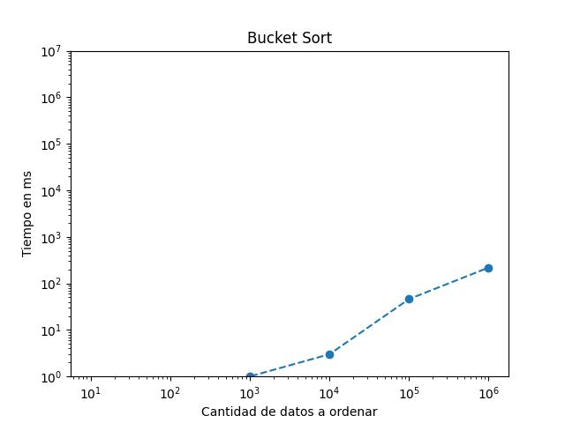
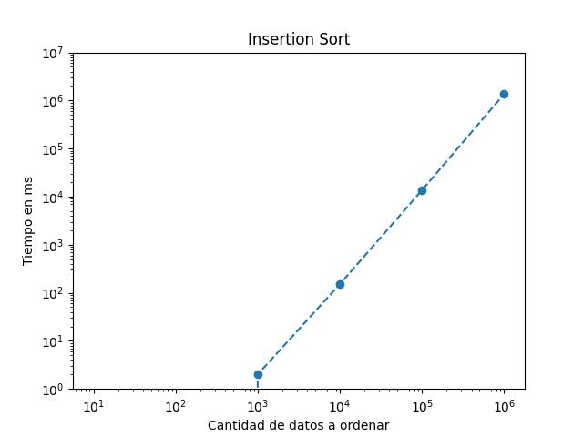
Escala logarítmica
Bucket Sort
Insertion Sort

Slide 15
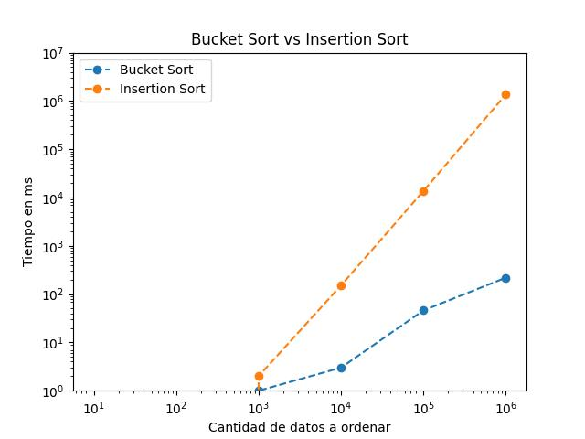
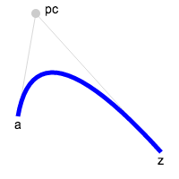
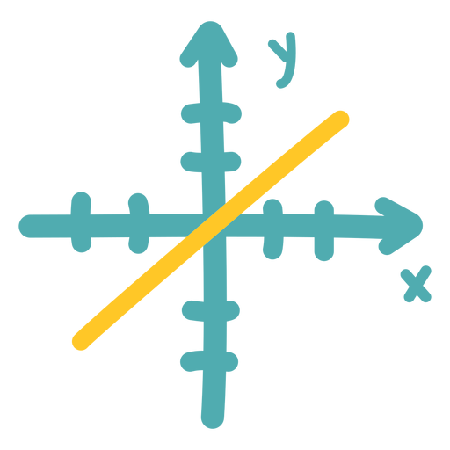
Escala logarítmica
Bucket vs Insertion

Slide 16
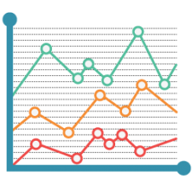
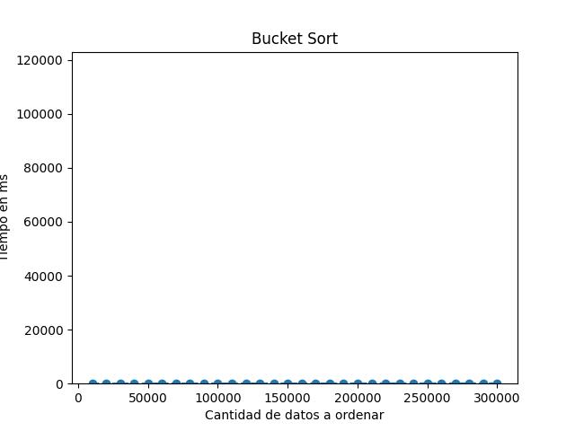
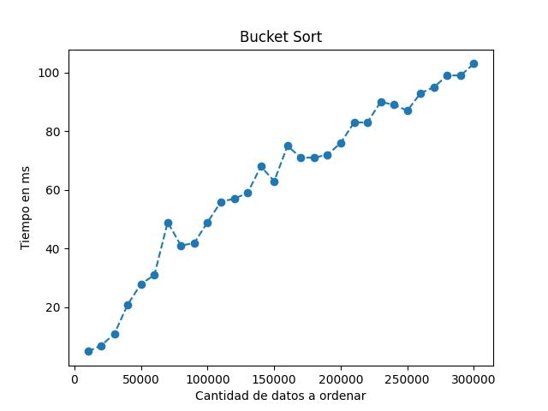
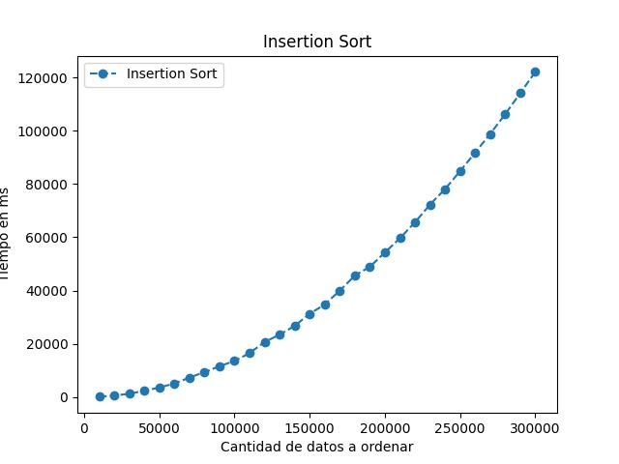
Escala alternativa
Insertion Sort
Bucket Sort

Slide 17
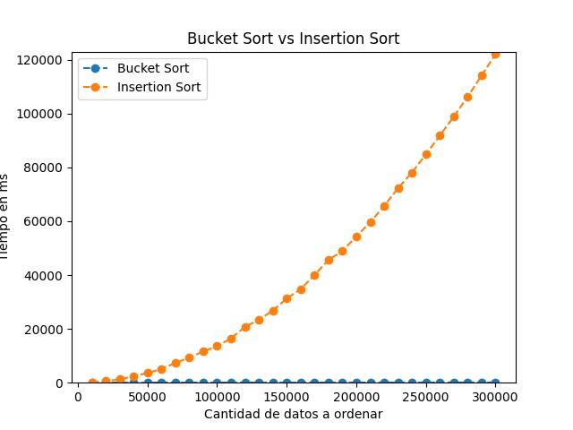
Escala alternativa
Bucket vs Insertion

Slide 18

PREGUNTAS

Slide 19
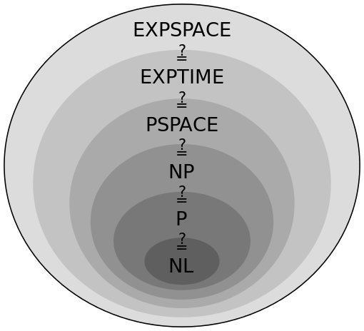
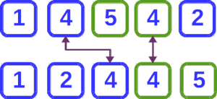
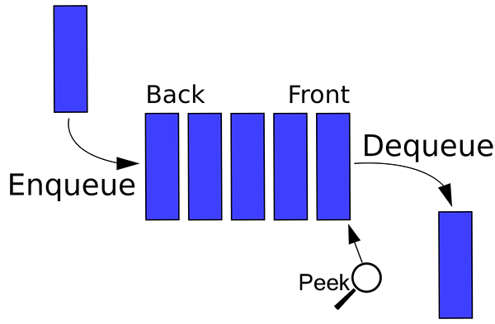

LVL1
LVL2
¿Cuál es el costo computacional del insertion sort? ¿Y del bucket sort?
¿Cómo funciona el insertion sort? ¿Y cómo el bucket sort?
LVL3
LVL3
¿En qué casos conviene utilizar cada algoritmo? Mencione un ejemplo para cada caso
¿Por qué es más eficiente el bucket sort que el insertion sort?

Slide 20

BIBLIOGRAFÍA

Slide 21
Bucket sort to sort an array with negative numbers. (s.f.). GeeksforGeeks. https://www.geeksforgeeks.org/bucket- sort-to-sort-an-array-with-negative-numbers/
Insertion sort. (s.f). GeeksforGeeks. https://www.geeksforgeeks.org/insertion-sort/
Insertion sort Explained–A data scientists algorithm guide. (s.f). NVIDIA Technical Blog. https://developer.nvidia.com/blog/insertion-sort-explained-a-data-scientists-algorithm-guide/
Mehta, R. (2022, January 5). What is bucket sort algorithm | Scaler topics. ERROR: The request could not be satisfied. https://www.scaler.com/topics/data-structures/bucket-sort/
Bucket sort visualization. (s.f). Arts and Sciences - Computer Science | myUSF. https://www.cs.usfca.edu/~galles/visualization/BucketSort.html
Sehgal, K. (2018, February 24). An introduction to bucket sort. Medium. https://medium.com/karuna-sehgal/an- introduction-to-bucket-sort-62aa5325d124
Sorting (Bubble, selection, insertion, merge, quick, counting, radix). (s.f.). visualising data structures and algorithms through animation - VisuAlgo. https://visualgo.net/en/sorting

Slide 22
?
?
?
?
?
?
?
?
?
?
https://github.com/paolovasquezg/Bucket_Insertion_Sorting
ALGORITMOS
Paolo Vásquez
Gabriel Espinoza
?
?
?
?
?
?
?
?
?
?
Kevin Huaman
ORDENAMIENTO
?
?
?
?
?
?
?
?
?
?

